Slide 1








PHÒNG GIÁO DỤC VÀ ĐÀO TẠO QUẬN LONG BIÊN
TRƯỜNG TIỂU HỌC ĐOÀN KẾT
BÀI GIẢNG ĐIỆN TỬ
MÔN: TOÁN LỚP 2
Giáo viên: Nguyễn Thị Ánh Hồng

Slide 2

NGÀY - THÁNG

Slide 3
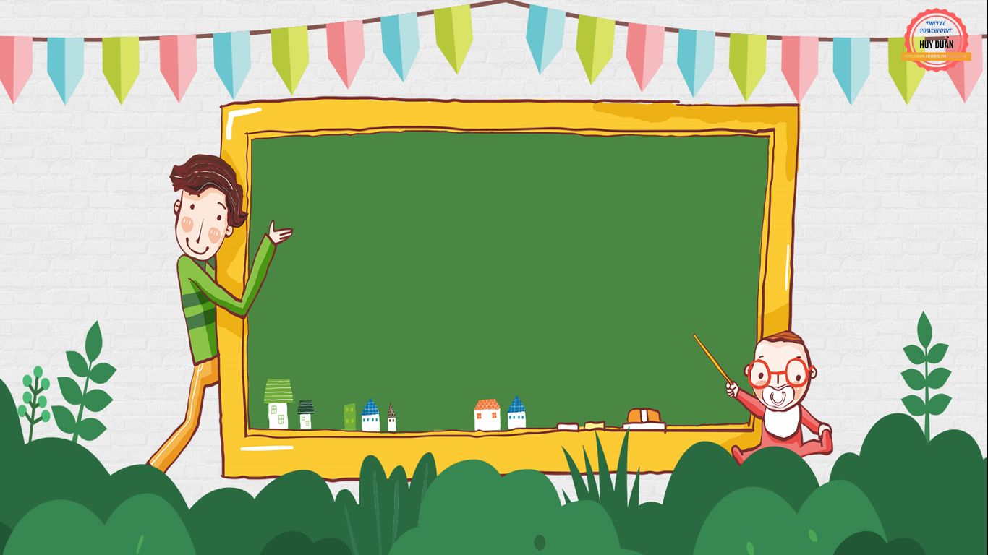

Tiết 2

Slide 4

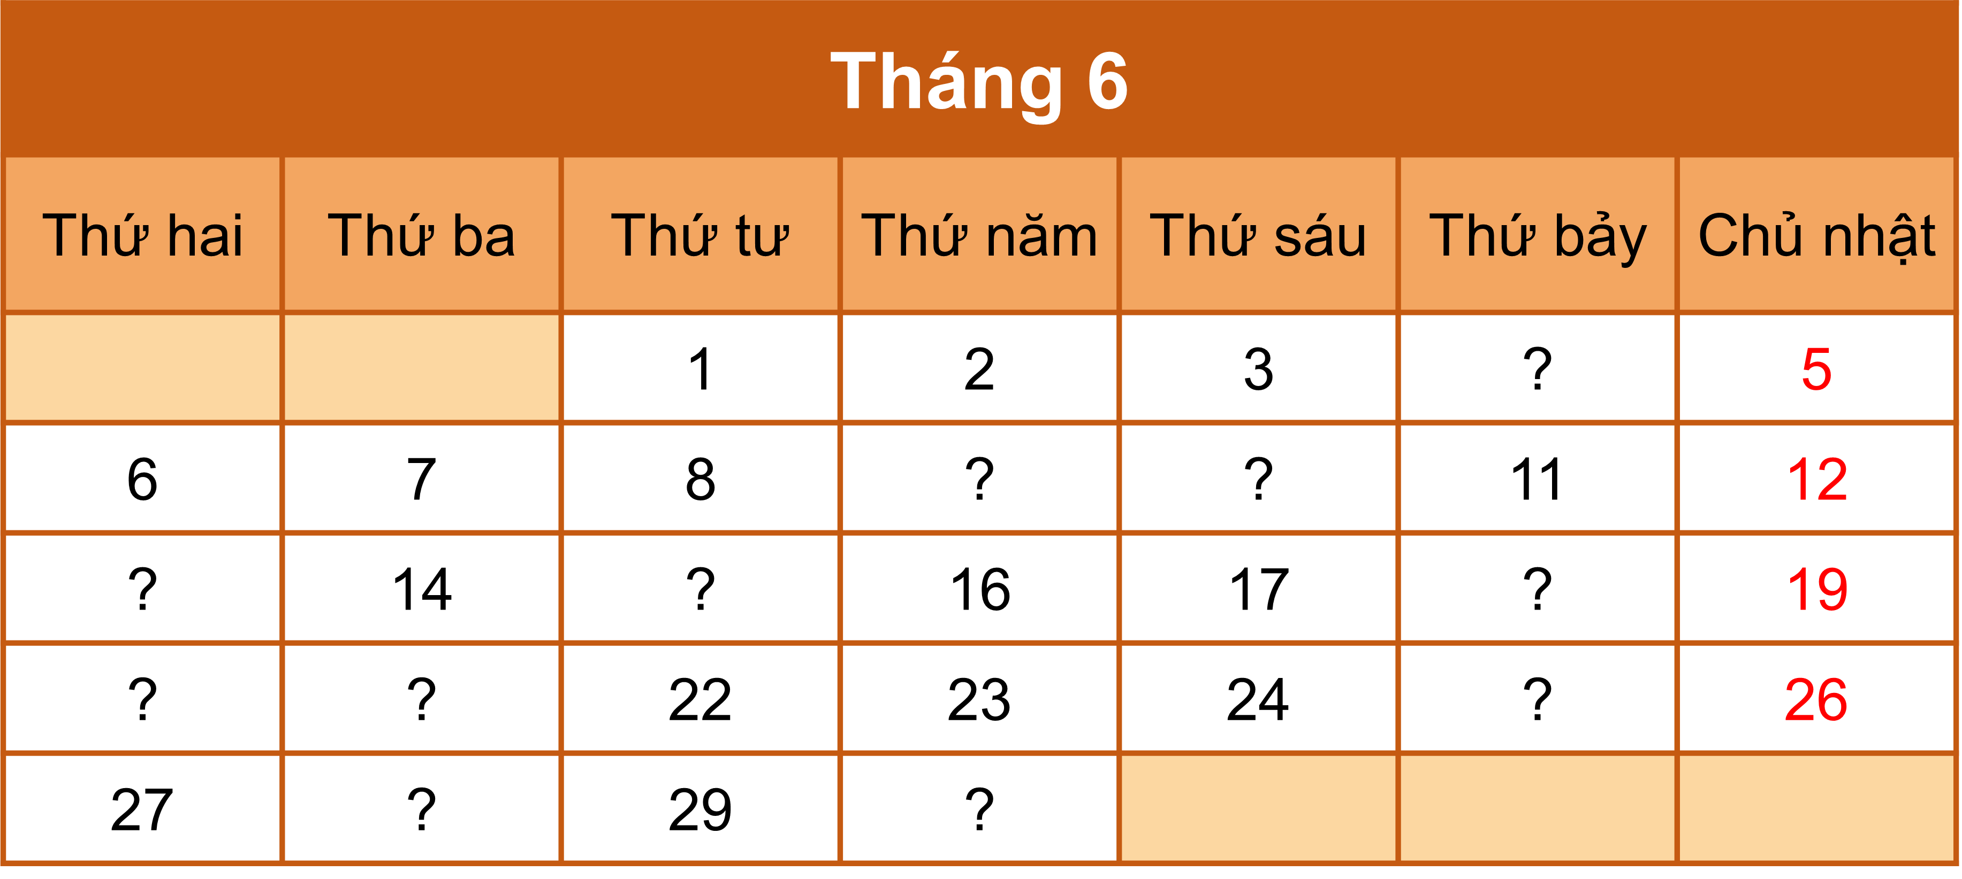
2
a) Nêu các ngày còn thiếu trong tờ lịch tháng 6 dưới đây:
4
9
10
13
15
18
20
21
25
28
30

Slide 5
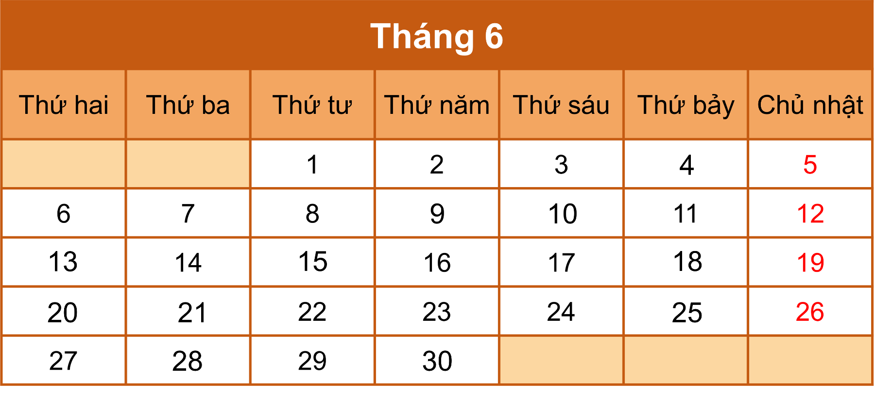

2
b) Xem tờ lịch trên rồi cho biết:
Tháng 6 có bao nhiêu ngày?
Ngày 1 tháng 6 là thứ mấy?
Các ngày thứ Bảy trong tháng là những ngày nào?
Nếu thứ ba tuần này là ngày 14 tháng 6 thì thứ Ba tuần trước là ngày nào? Thứ Ba tuần sau là ngày nào?

Slide 6
Tháng 6 có bao nhiêu ngày?
Tháng 6 có 30 ngày.
Ngày 1 tháng 6 là thứ mấy?
Ngày 1 tháng 6 là thứ tư

Slide 7
Các ngày thứ Bảy trong tháng 6 là những ngày nào?
Các ngày thứ Bảy trong tháng 6 là ngày 4, ngày 11, ngày 18 và ngày 25.

Slide 8
Nếu thứ ba tuần này là ngày 14 tháng 6 thì thứ Ba tuần trước là ngày nào? Thứ Ba tuần sau là ngày nào?
Thứ Ba tuần trước là ngày 7 tháng 6
Thứ Ba tuần sau là ngày 21 tháng 6

Slide 9
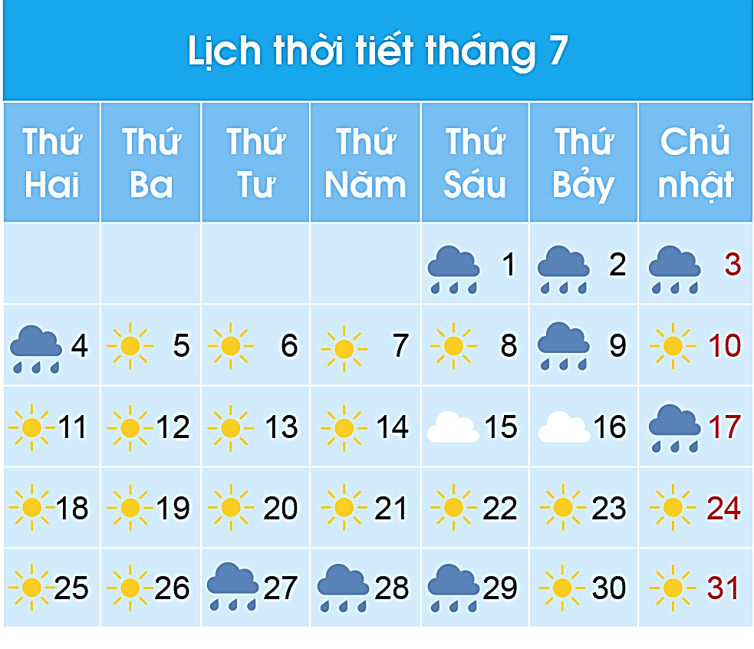
3
Xem lịch dự báo thời tiết trong tháng 7, trả lời các câu hỏi:
a) Những ngày nào có thể có mưa?
b) Hồng muốn chọn một tuần có nhiều ngày có thể nắng để đi du lịch biển. Hỏi Hồng nên chọn từ ngày nào đến ngày nào?

Slide 10
a) Những ngày nào có thể có mưa?
Những ngày có thể có mưa là 1, 2, 3, 4, 9, 17, 27,28 và 29.
b) Hồng muốn chọn một tuần có nhiều ngày có thể nắng để đi du lịch biển. Hỏi Hồng nên chọn từ ngày nào đến ngày nào?
Từ ngày 18 đến ngày 24

Slide 11
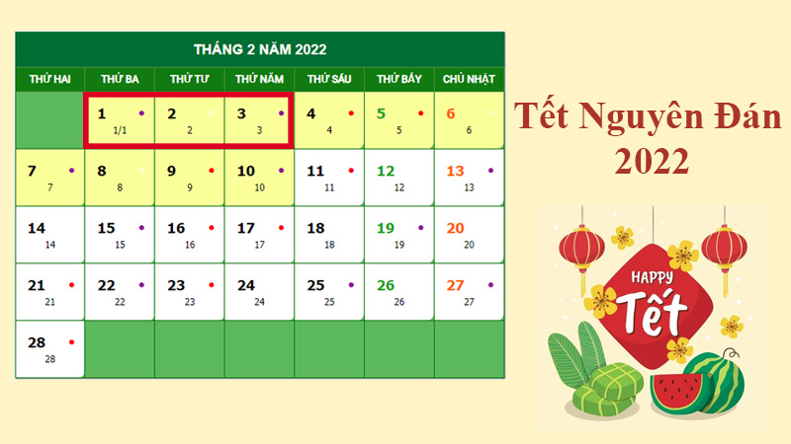
4
Thực hành: Lấy một tờ lịch tháng rồi đánh dấu và ghi chú những ngày có sự kiện đặc biệt trong tờ lịch của em

Slide 12















Củng cố - Dặn dò

Slide 13

THANK YOU
Tạm biệt và hẹn gặp lại

